Slide 1
Jornadas Geotecnologías ITACyL
2 Febrero de 2024
FORMACIÓN
Mariví Álvarez Arias
Notes:
La incursión de la informática en la administración pública ha sido un proceso continuo que ha evolucionado a lo largo de las décadas. La informatización de la administración ha buscado mejorar la eficiencia, la transparencia y la calidad de los servicios La informática ha tenido un impacto significativo en los trabajos administrativos agrarios, mejorando la eficiencia, la precisión y la gestión de datos en el sector agrícola. Aquí hay algunas formas en que la informática ha influido en los trabajos administrativos en la agricultura:
Nosotros hemos tratado de llevar estos avances a la Administración para mejorar los servicios que puede ofrecer al sector agrario y agilizar los procesos administrativos, mejorando la calidad.

Slide 2
Histórico de Formación
Año | Actividad formativa | Temática | Destinatario
1999 | Curso de ArcView_ Zamora | GIS | CAG
2000 | Introducción a la Cartografía digital: AutocadMap | Cartografía | CAG
2001 | Introducción a la Cartografía digital | Cartografía | CAG
 | Introducción a la Cartografía digital para estudios de Impacto Ambiental | Cartografía | CAG
 | Programas informáticos para la Ingeniería Rural | Cartografía | CAG
2002 | Curso Dinaconcen 2000 León | Concentración Parcelaria | CAG
 | Curso Dinaconcen 2000 Zamora | Concentración Parcelaria | CAG
 | Curso integral CONCEN2000 | Concentración Parcelaria | CAG
 | Nuevas tecnologías para la realización de los controles sobre el terreno (1ªEd) | GPS | CAG
 | Nuevas tecnologías para la realización de los controles sobre el terreno (1ªEd) | GPS | CAG
2003 | Curso sobre Geodesia, catastro y ortofotos 2001 | Cartografía | COITA
Notes:
Previo a 2004 en que se creó el ITACyL, la incursión de la tecnología y la informática (internet, software libre) era bastante escasa en los trabajos de la DG. Se trataba de dar formación para modernizar, optimizar y reducir tiempo de trabajo del personal de la administración; así que se impartieron en la entonces Dirección General de Desarrollo Rural / Servicio de Planificación e Información Geográfica los siguientes cursos a fin de facilitar el uso de herramientas informáticas al personal técnico y delineantes de la Consejería en los ámbitos de GIS, cartografia, nuevo paquete de concentración parcelaria e introducción al sistema de navegación por satélites GPS (se compraron nuevos equipos para mediciones (PROXR y PROXRS).

Slide 3
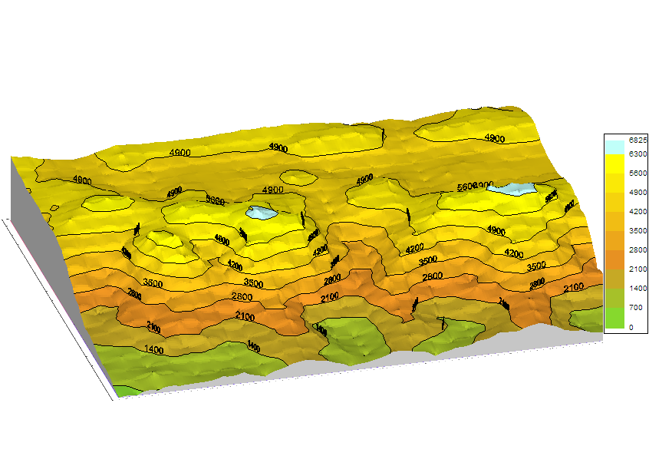
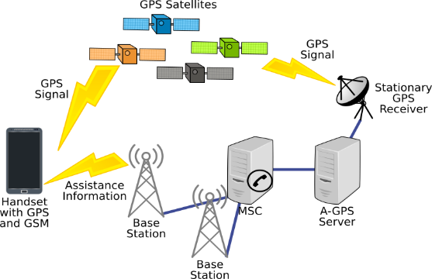
Histórico de Formación reglada por ITACYL hasta 2024
1 Para la Consejería de Agricultura, Ganadería y Desarrollo Rural
Destinatario | Temática curso | Nº Parcial Actividades Formativas | Nº Total Actividades Formativas
CAG | GPS | 31 | 54
 | Cartografía digital | 7
 | GIS | 12
 | AutodeskMap | 2
 | Concen2000 | 1
 | Estadística | 1
Notes:
A partir del 2004 en la que es hoy el Area de desarrollo tecnológico, la formación continúa heredada del Servicio de Planificación e Información Geográfica con la misma finalidad. Eso sí, siempre actualizando la oferta formativa y sus temarios de forma paralela a la evolución de las mejoras informáticas y tecnológicas del momento.
La formación siempre dirigida a los delineantes y personal técnico de la CAG.
Así:
los “CursosGPS” siempre los hemos orientado a introducir al usuario a la cartografía y la geodesia, la sistemática de posicionamiento global por satélite (GPS), manejo de los equipos GPS del momento y su uso en mediciones y navegación de campo, así como el tratamiento de los datos obtenidos en gabinete para su posterior exportación a un GIS o un CAD. Hoy en día muchos de los equipos utilizados han quedado obsoletos y se ha evolucionado hacia dispositivos móviles y equipos de doble frecuencia con RTK.
los GIS: hemos enseñado las herramientas y sistemática de trabajo de este tipo de software aplicados a casos sencillos. Hemos empleado inicialmente software de pago como ArcView y ArcGIS y seguido la tendencia al empleo de software libre, inicialmente con gvSIG y ahora con QGIS.
Paquete de software con Concen2000, cursos integrales que inclían gestión de bases de datos con Alfaconcen y su complemento cartográfico con Dinamap y Dinaconcen así como personalizaciones de AutodeskMap en LISP.
Cartografía digital: Fundamentos e importancia de la geo-referenciación.

Slide 4
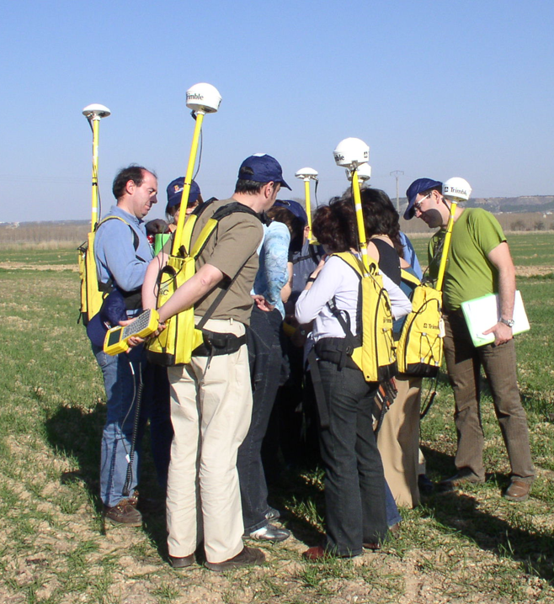

Slide 5
Histórico de Formación reglada por ITACYL hasta 2024
2 Para otras Entidades
Grupo | Entidad | Periodo | Actividades Formativas
 |  |  | GIS | Cartografía digital | Bases Datos | Fotogrametría | GNSS | Geoinformática | Compendio
ITACyL | Servicios Centrales y Unidades Territoriales | 2005-2021 | 7 | 4 | 2 |  |  |  | 3
Universidades (Colaboración) | Universidad de Salamanca (USA) | 2007-2015 | 1 |  |  | 1
 |  | D. 2006-Act |  |  |  |  | 18
 | Universidad de León (ULE) | 2008 |  |  |  |  |  | 2
 | Universidad de Valladolid (UVA) | 2007 | 1
Colegios Profesionales | Colegio Oficial de Ingenieros Técnicos Agrícolas de Castilla-Duero (COITA) | 2009-2011 | 4
 | Colegio Oficial de Ingenieros Agrónomos Castilla y León y Cantabria (COIACyL) | 2009 | 1
Otras Consejerías | Consejería de Cultura, Turismo y Deporte | 2006-2010 | 5
 | Consejería de Medio Ambiente, Vivienda y Ordenación del Territorio (CIT) | 2007 y 2024 | 1 | 1
 | Consejería de Economía y Hacienda | 2024 | 1
Plan de Formación General ECLAP | Administración autonómica, entidades locales, instituciones con convenio con la ECLAP y universidades públicas de CyL. | 2021-2024 | 5
Notes:
Formación dirigida a técnicos….
ITACyL: GIS dirigido a Plagas y calidad
Universidad de Salamanca (USA):
Entre ellas, algunas de las sesiones fueron demandadas dentro de la programación de:
Curso de digitalización del centro de competencias digitales del MAPA: “Herramientas digitales para la gestión de la empresa agroganadera” (17-12-2021)
Curso online de postgrado organizado por la Universidad de Córdoba: “Cómo la digitalización te ayuda a optimizar el uso de los fertilizantes. Connectrees DigitalHub.” (19-04-2023)
Curso Máster en Ingeniería y Gestión Agrososteniblede de la Universidad de Burgos: SATIVUM: módulo de fertilización (03/11/2022
Curso de Asesores de Explotaciones agrarias organizado por el colegio de Agrónomos de CyL y Cantabria
Curso Sativum en Escuela Agrónomos. Universidad de León
Cursos organizados por centros de formación agraria de CyL: Albillos (BU), Viñalta (PA), Segovia
Vicente: Campus de Ávila: Máster de Geotecnologías (detección de incendios con Teledetección): lo mismo para la Consejería de medio ambiente /Medionatural
Modesto: Red GNSS Máster de Geotecnologías colaboración ONLINE

Slide 6
Gráficos
Notes:
Aunque son cursos monotemáticos, introducimos una miscelanea de temas relacionados (SIG+TD+Agricultura de precisión)

Slide 7
Formación del ITACyL para 2024
Actividad formativa | Destinatario | Temática | Horas | Modalidad
Cómo convertir mis datos en geográficos: creación, edición y gestión de mapas con el programa QGIS (nivel básico) | Empleados públicos autonómicos, de entidades locales, instituciones con convenio con la ECLAP y PAS de las universidades públicas de CyL | SIG | 35 | online
Curso práctico avanzado de SIG con QGIS | Empleados públicos autonómicos, de entidades locales, instituciones con convenio con la ECLAP y PAS de las universidades públicas de CyL | SIG | 35 | online
Agricultura de precisión y cuaderno digital con SATIVUM | CAG | SATIVUM | 35 | online
Curso de Iniciación en el manejo de herramientas cartográficas en evaluación ambiental basadas en GIS | CMAVOT | SIG | 35 | mixta
Creación, edición y gestión de mapas orientados a la valoración tributaria de bienes rústicos y urbanos. Programas CARTODRUID y QGIS. | CEYH | SIG | 25 | presencial
Actividad formativa | Destinatario | Temática | Horas | Modalidad
Jornadas SATIVUM (2 jornadas por semana) | Agricultores, técnicos, asesores y estudiantes de Masters en Ingeniería agraria | SATIVUM | 5/8/16 | presencial
Notes:
SATIVUM: dirigido a agricultores / tcos / Asesores / Estudiantes de másters de ingenierías
Sólo en el año 2023 hemos dado un total de 74 sesiones formativas de Sativum, unos 2300 agricultores, técnicos y asesores asitieron

Slide 8
FORMACIÓN
ORDEN PRE/1482/2023, de 20 de diciembre, por la que se aprueba el Plan de Formación de la Escuela de Administración Pública de Castilla y León para el año 2024 y sus normas de organización y desarrollo.
ECLAP
https://eclap.jcyl.es/web/es/escuela-administracion-publica.html
PLAN FORMACIÓN 2024
https://eclap.jcyl.es/web/es/formacion/catalogo-actividades.html

Slide 9
Estructura del plan de formación de la ECLAP
PROGRAMAS DE APRENDIZAJE
1.- Formación General
2.- Formación Sectorial
3.- Acceso al nuevo puesto de trabajo (ACOGE)
4.- Apoyo a la Promoción
5.- Formación a medida y/o para el desempeño
6.- Formación para directivos y predirectivos públicos
7.- Programa aplica (aplicación del aprendizaje adquirido)
8.- Autoformación
9.- Comunidades de práctica profesional y de aprendizaje
10.- Jornadas, conferencias y otros (MOOC y seminarios web)
11.- Innovación de formadores
12.- Formación externa y homologación
13.- Formación de carácter interadministrativo
14.- Liderazgo y alta dirección para la Administración Pública.

Slide 10
Áreas competenciales de la ECLAP
1.- Atención al ciudadano
2.- Competencias digitales
3.- Competencias lingüísticas
4.- Desarrollo sostenible
5.- Formación de colectivos concretos
6.- Formación de formadores
7.- Gestión de personal
8.- Gestión económico-presupuestaria
9.- Gestión pública
10.- Habilidades profesionales
11.- Igualdad de género
12.- Igualdad de oportunidades y políticas de no discriminación
13.- Jurídico-procedimental
14.- Prevención de riesgos laborales
15.- Transparencia y gobierno abierto
16.- Unión Europea

Slide 11
Normas de organización y desarrollo de la ECLAP
REQUISITOS DE LOS SOLICITANTES
1.- Todo el personal de la Administración de la Comunidad de Castilla y León (Administración general como en los organismos autónomos), de la Administración local de Castilla y León, el de administración y servicios de las universidades públicas de esta Comunidad y el personal de instituciones con convenio con la ECLAP.
2.- Queda excluida la participación del personal docente de la Consejería de Educación, y del personal sanitario de la Gerencia Regional de Salud de Castilla y León, salvo las acciones del programa de formación sectorial de la Consejería de Sanidad.
3.– Los empleados públicos solicitantes deberán encontrarse en servicio activo, o hallarse en la situación de excedencia (por agrupación familiar, por cuidado de familiares y por razón de violencia de género) .
4.– Los requisitos exigidos deberán poseerse el día de finalización del plazo de presentación de solicitudes y mantenerse en la fecha de inicio de la acción formativa.
Notes:
1.– Podrán solicitar su participación en las acciones formativas incluidas en el plan de formación de la ECLAP el personal que presta sus servicios en la Administración de la Comunidad de Castilla y León, tanto en la Administración general como en los organismos autónomos, el personal que presta sus servicios en la Administración local de Castilla y León, el personal de administración y servicios de las universidades públicas de esta Comunidad y el personal de instituciones que hayan suscrito convenios para promover la transferencia del conocimiento con esta Administración, de acuerdo con lo previsto en cada acción formativa. 2.– A no ser que se prevea expresamente en las convocatorias de los programas formativos, queda excluida la participación del personal docente de la Consejería de Educación, y del personal sanitario de la Gerencia Regional de Salud de Castilla y León, salvo para este personal en las acciones del programa de formación sectorial de la Consejería de Sanidad. 3.– Los empleados públicos solicitantes deberán encontrarse en servicio activo, o hallarse en la situación de excedencia prevista en los artículos 89.3 (agrupación familiar), 89.4 (cuidado de familiares) y 89.5 (razón de violencia de género) del Estatuto Básico del Empleo Público, a la fecha de publicación de la convocatoria de cada acción formativa en la que quiera participar. 4.– Los requisitos exigidos deberán poseerse el día de finalización del plazo de presentación de solicitudes y mantenerse en la fecha de inicio de la acción formativa

Slide 12
Normas de organización y desarrollo de la ECLAP
CONVOCATORIAS
1.- PUBLICIDAD
La primera convocatoria: 1ª quincena del mes de ENERO
Del 9 de enero al 5 de febrero (ambos incluidos) 2024
La segunda convocatoria: 1ª quincena del mes de JUNIO
2.- DESARROLLO DEL CURSO
La primera convocatoria: de FEBRERO a JULIO
La segunda convocatoria: de SEPTIEMBRE a NOVIEMBRE

Slide 13
Normas de organización y desarrollo de la ECLAP
SOLICITUDES
Carácter voluntario.
Solicitud a través del modelo de la web de la ECLAP
La presentación de una nueva solicitud supondrá la anulación de la anterior.
La persona solicitante deberá informar de la presentación de la solicitud, en el caso de acciones formativas presenciales o mixtas.
Podrán ser excluidas automáticamente aquellas solicitudes que no tengan correctamente cumplimentados los datos necesarios para poder realizar el proceso selectivo de participantes.
En cada una de las convocatorias de los programas de Formación General y sectorial, se podrán solicitar dos cursos en cada uno de los programas aunque sólo se podrá participar en un curso del primero y en hasta dos en el segundo.
Los cursos de externado, que se realicen en las distintas provincias de la Comunidad, sólo podrán ser solicitados por los interesados de la misma provincia en que se imparta el curso. También los podrán solicitar por los interesados que residan en la localidad donde se realiza el curso renunciando a las dietas.
Notes:
1.– La solicitud para participar en las acciones formativas tendrá carácter voluntario, sin perjuicio de aquellos casos en que la Administración considere, motivada y razonadamente, la necesidad de participación obligatoria.
2.– Las solicitudes para poder participar en las acciones formativas se presentarán, dentro del plazo establecido, a través del modelo de solicitud electrónica que se encuentra disponible en la página web de la ECLAP (eclap.jcyl.es), en el Portal del Empleado Público, para el personal de la Administración autonómica y sus organismos autónomos , así como en la sede electrónica de la Administración de la Comunidad de Castilla y León (tramitacastillayleon.jcyl.es/), o por medio del servicio telefónico de atención al ciudadano 012 (983 327 850).
3.– La presentación de una nueva solicitud por el interesado dentro del plazo señalado supondrá la anulación de la presentada con anterioridad.
4.– La persona solicitante deberá informar de la presentación de la solicitud, en el caso de acciones formativas presenciales o mixtas, a la persona responsable del centro, servicio o unidad administrativa en el que presta sus servicios. La conformidad con la participación de la persona solicitante en la actividad formativa, en caso de ser seleccionada, está supeditada, en cualquier caso, a las necesidades del servicio que puedan impedir la participación de la persona interesada, lo que será comunicado de forma motivada a la ECLAP.
5.– Podrán ser excluidas automáticamente aquellas solicitudes que no tengan correctamente cumplimentados los datos necesarios para poder realizar el proceso selectivo de participantes.
6.– La solicitud de participación en una acción formativa supone la aceptación de las presentes normas de organización y desarrollo y de las prescripciones específicas que se puedan establecer para cada actividad.
7.– En cada una de las convocatorias de los programas de formación general y sectorial, se podrán solicitar dos cursos en cada uno de los programas, siempre, en ambos supuestos, que se reúnan los requisitos exigidos para participar en ellos. En el caso de cursos con varias ediciones, únicamente se podrá solicitar una de ellas. 8.– En cada una de las convocatorias del resto de programas de aprendizaje o áreas competenciales podrá especificarse el número de acciones que pueden solicitarse y realizarse. 9.– Los cursos descentralizados, de externado, que se realicen en las distintas provincias de la Comunidad, únicamente podrán ser solicitados por los interesados destinados en la misma provincia en que se imparta el curso. Igualmente, estos cursos podrán ser solicitados por los interesados que residan en la localidad donde se realiza el curso, aunque no se encuentren destinados en ella, y su realización implicará la renuncia CV: BOCYL-D-27122023-2 Boletín Ofcial de Castilla y León Núm. 246 Miércoles, 27 de diciembre de 2023 Pág. 41 a posibles dietas e indemnizaciones. Dicha circunstancia (residir en la localidad donde se desarrolla el curso) deberá especificarse en la solicitud.

Slide 14
Normas de organización y desarrollo de la ECLAP
CRITERIOS DE SELECCIÓN
1.- BAREMO
Menor número de cursos en la ECLAP en los últimos 5 años, teniendo en cuenta el no haber realizado en los 3 últimos años naturales, a fin de plazo de la convocatoria, restando un curso al número total de los realizados.
En caso de empate en nº de cursos realizados, se computará el mayor tiempo de servicios prestados en cualquier Administración pública.
2.- DISTRIBUCIÓN
80% plazas Administración Autonómica.
Reserva de una plaza /curso para personas con discapacidad.

Slide 15
Normas de organización y desarrollo de la ECLAP
PERSONAL SELECCIONADO
Recepción de información de la actividad formativa 10 días antes de su comienzo.
Renuncia al curso si no se va a realizar a la ECLAP, máximo 5 días antes del comienzo del curso. Si no se comunica: penalización 2 años.

Slide 16
Normas de organización y desarrollo de la ECLAP
REALIZACIÓN CURSO
Asistencia superior al 20% horas lectivas.
Los cursos tendrán un seguimiento y evaluación.
Encuesta de satisfacción.
Emisión del Certificado de formación electrónico: máximo 1 mes tras finalizar el curso.

Slide 17
Jornadas Geotecnologías ITACyL
2 Febrero de 2024
FORMACIÓN
GRACIAS
Mariví Álvarez Arias

